Slide 1


Вчера и сегодня
Кафедры Дальнего Востока (Отделение Корееведения)
КазНУ им.аль-Фараби

Slide 2
Ⅰ. История (1994-2010)
КОРЕЕВЕДЕНИЕ в КазНУ им.аль-Фараби
В 1994 г. усилиями Ко Сонг Му, профессора из университета Хельсинки и Ким Пхиль Ена, магистра литературы из университета INALCO (Париж), которые представляли Ассоциацию корееведческих и кросс-культурных исследований совместно с КазГУ им. аль-Фараби была впервые создана кафедра корейской филологии.

Slide 3
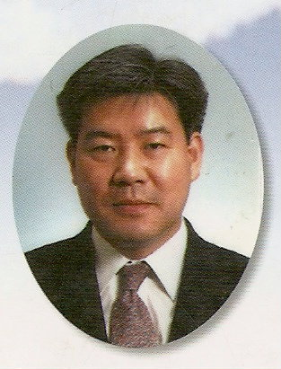
Кафедра корейской филологии, 1994-1999
Первым заведующим кафедрой стал Ким Пхиль Ен и под его руководством корейский язык преподавали посланцы из Южной Кореи

Slide 4
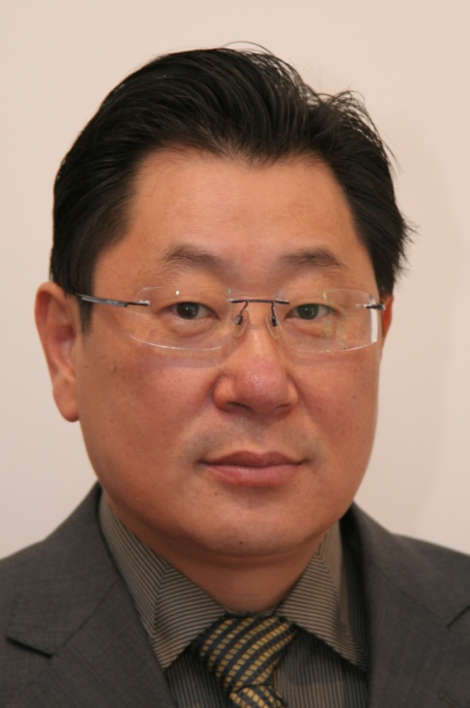
26 октября 1999г. Ученым Советом КазГУ им. аль-Фараби было утверждено современное название «кафедра корееведения»
Заведующий кафедрой - доктор исторических наук, профессор Ким Герман Николаевич

Slide 5
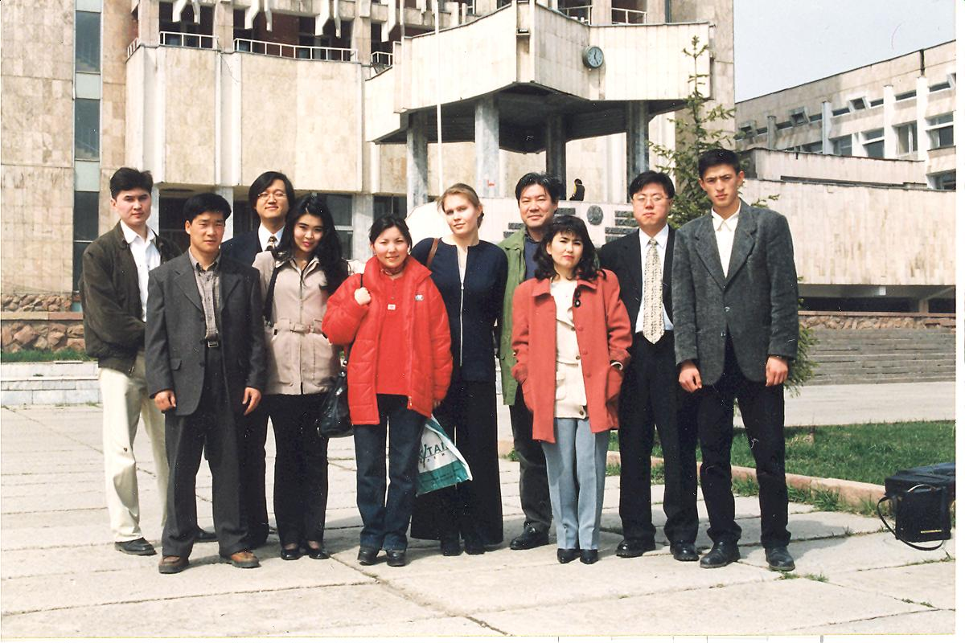
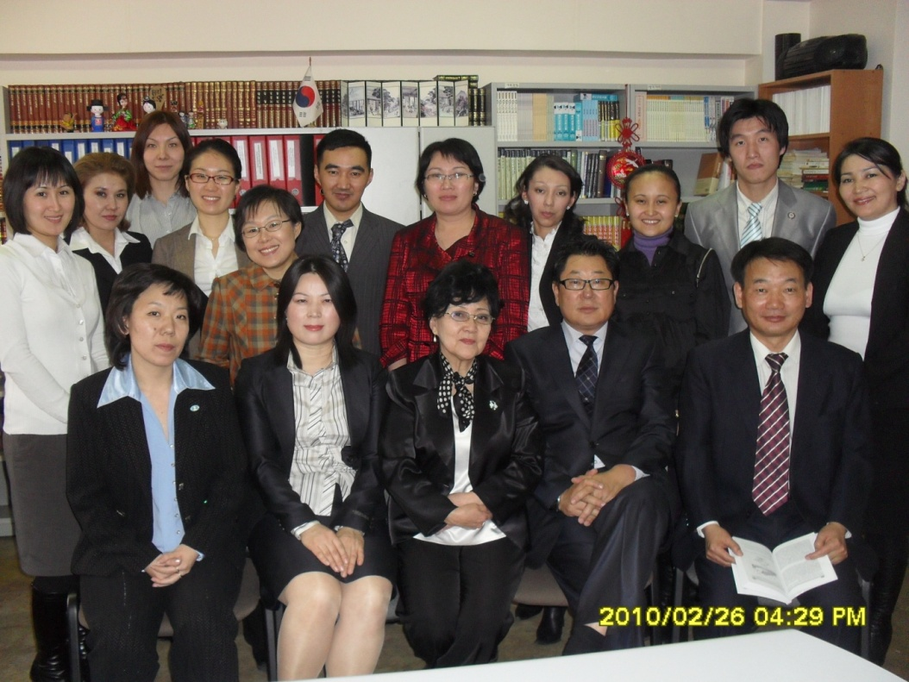
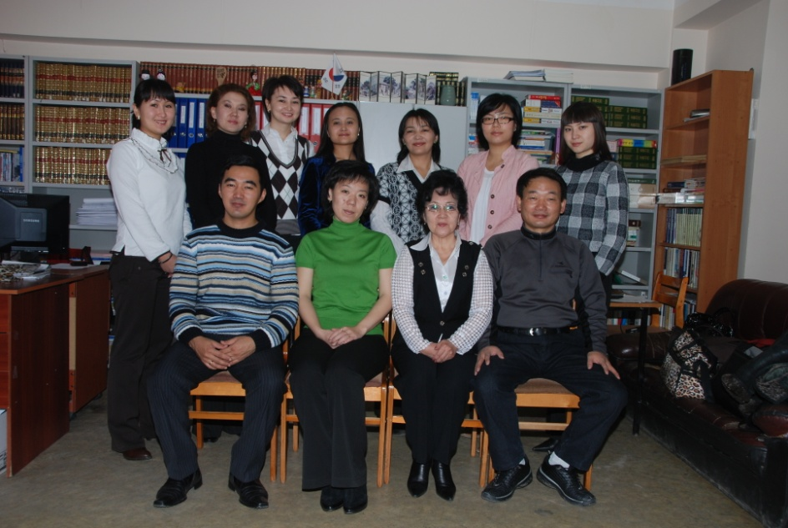
1. Преподавательский состав
До 2011г

Slide 6
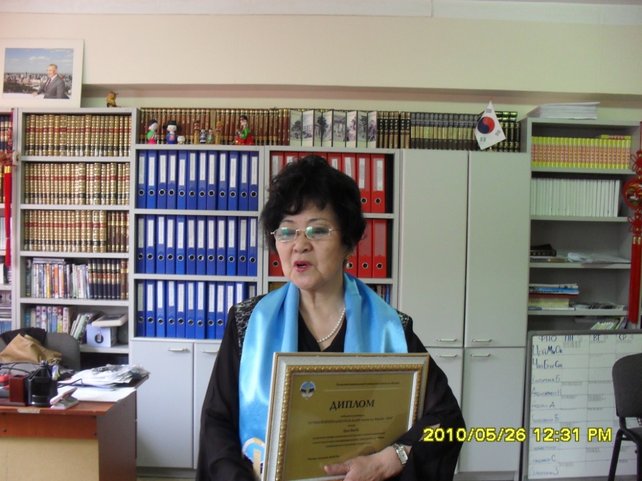
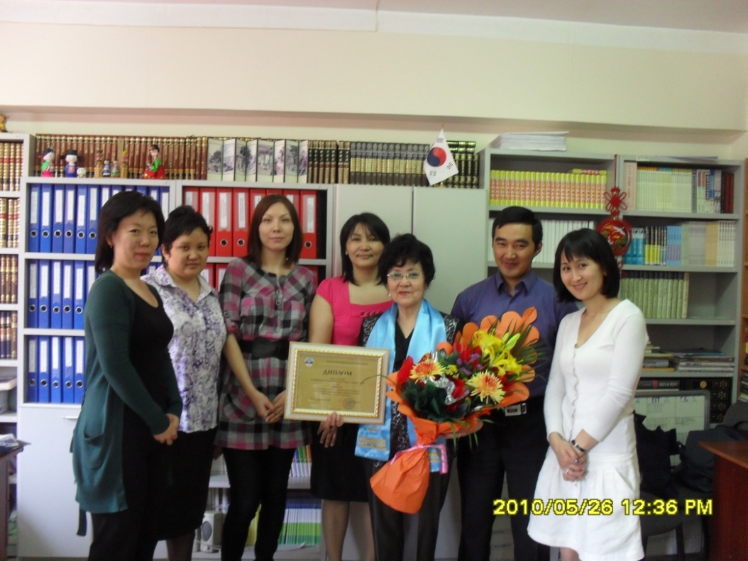
Степень профессионализма ППС кафедры была отмечена на университетском уровне. Старший преподаватель Цой Ми Ок была удостоена звания «Лучший преподаватель КазНУ им.аль-Фараби»

Slide 7
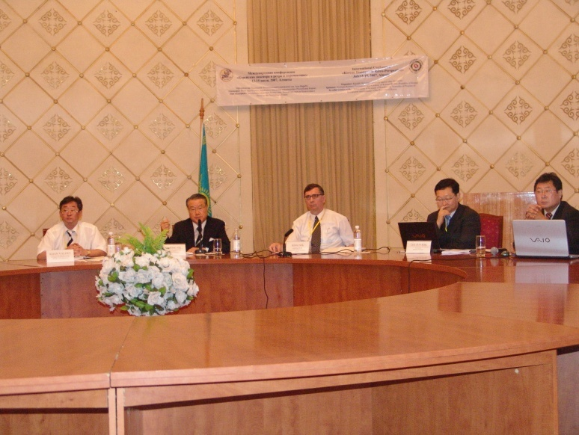
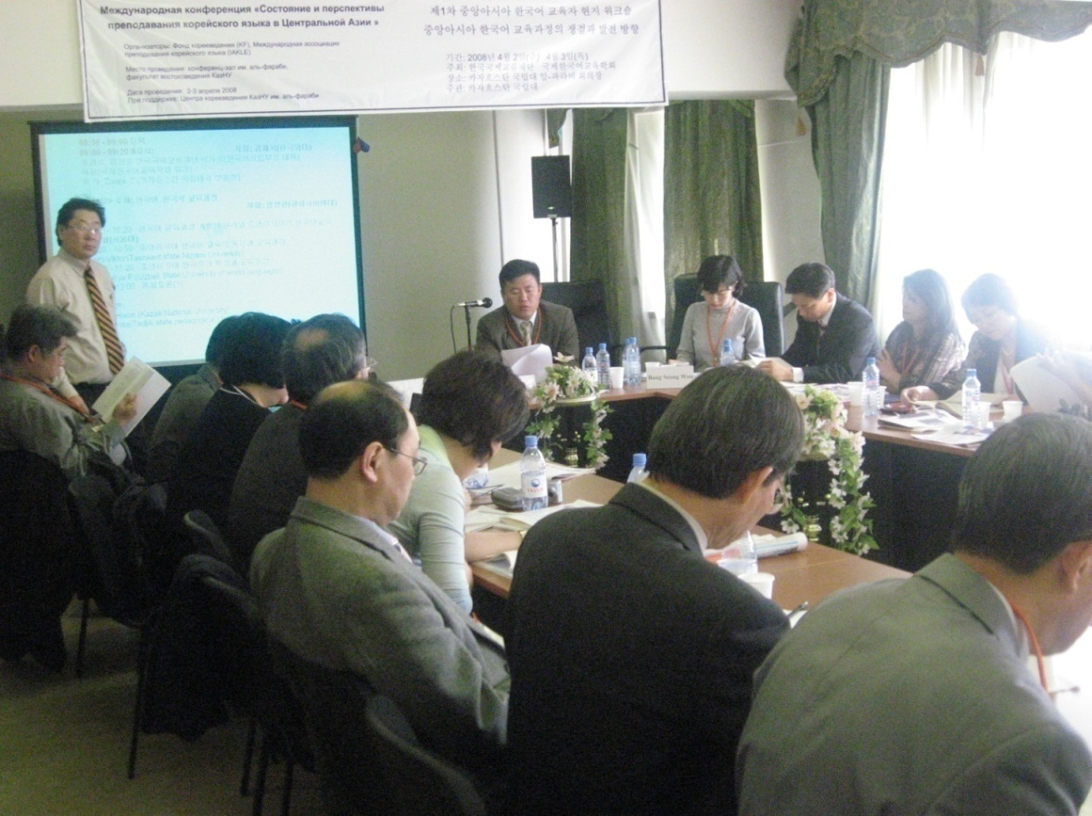
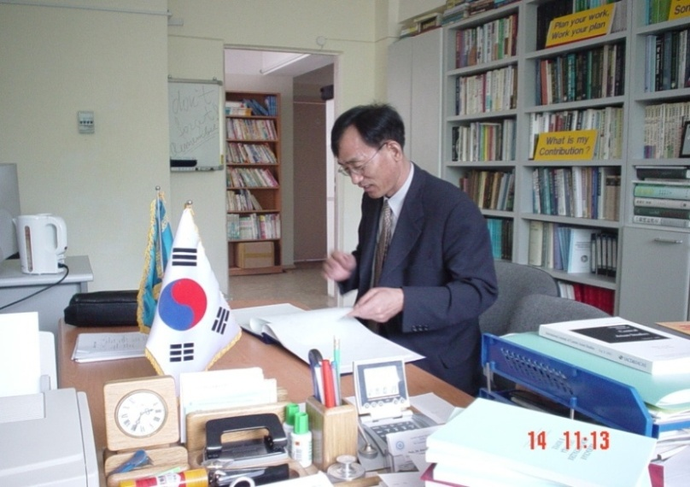
Исследовательский Центр корееведения был создан решением Ученого Совета КазНУ им. аль-Фараби от 25 декабря 2003 года
2. Научный центр, публикация, кружок и.т.д

Slide 8
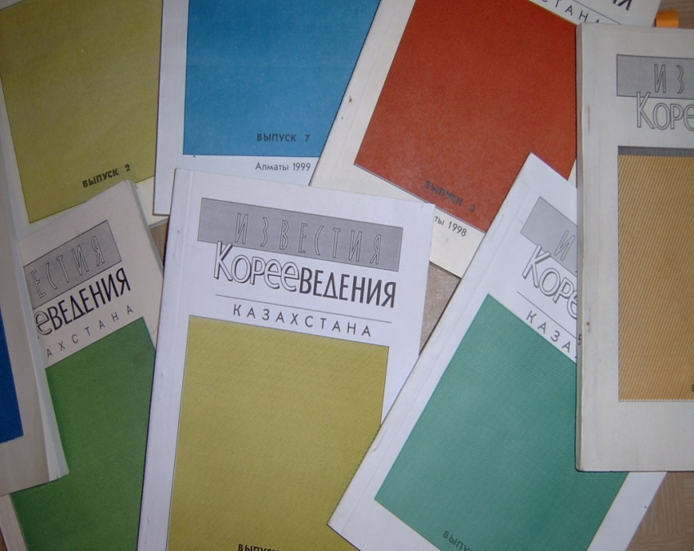
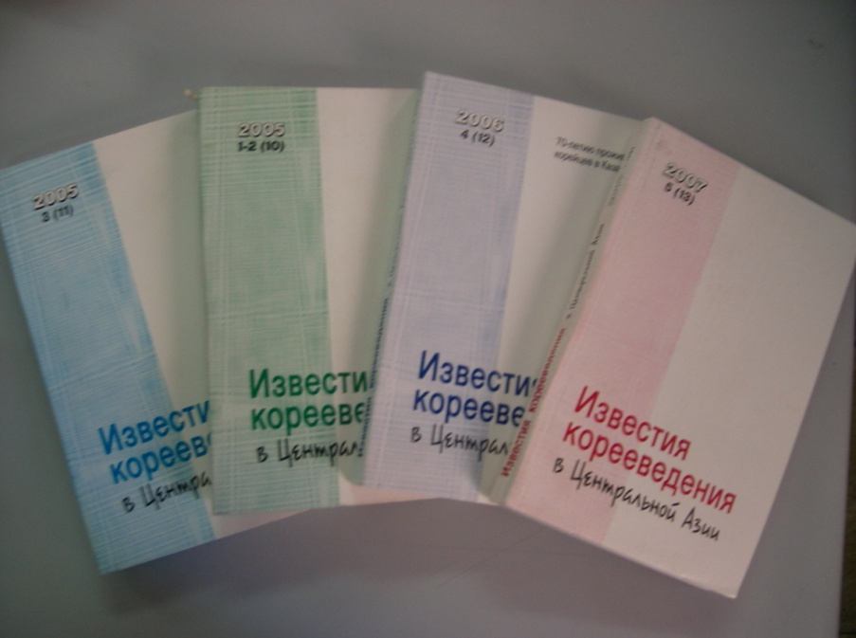
Центр корееведения издает научный журнал на 4-х языках (казахском, корейском, русском и английском) «Известия корееведения Центральной Азии (прежнее название «Известия корееведения Казахстана»

Slide 9
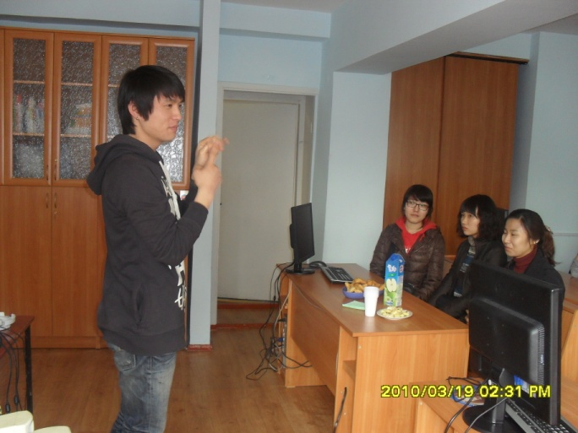
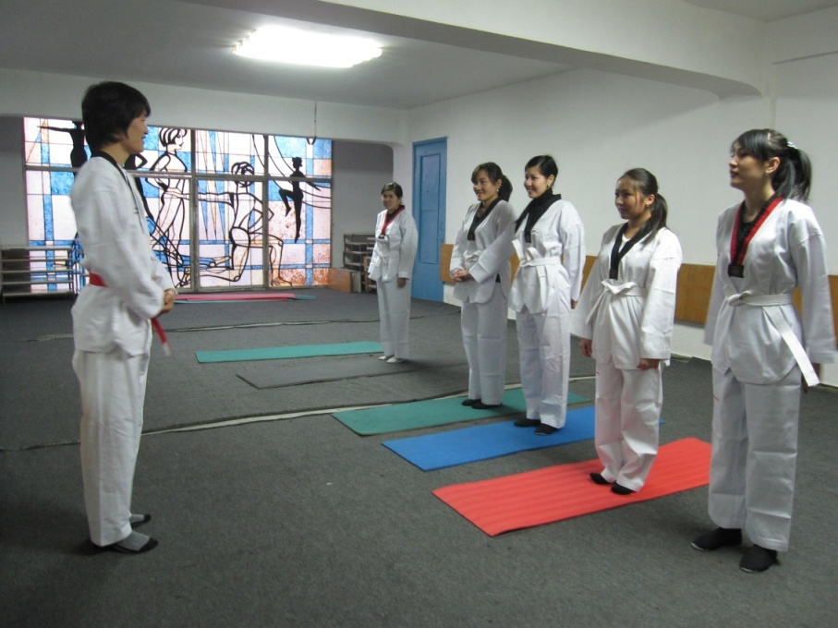
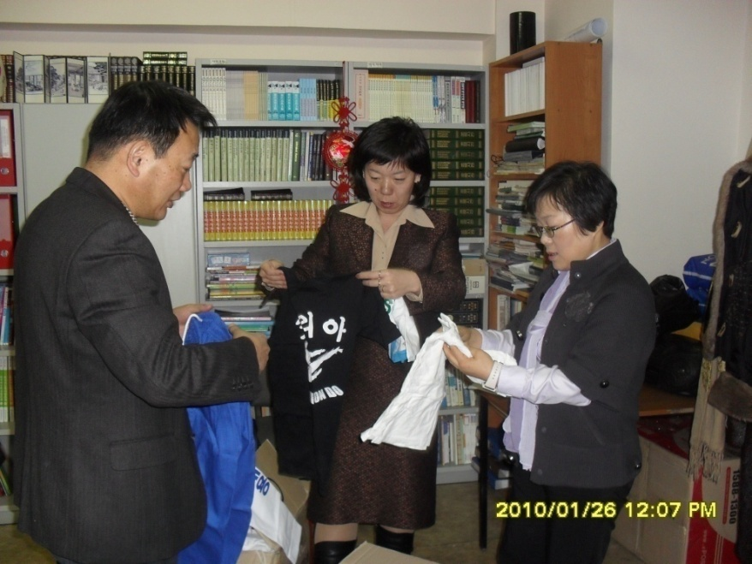
кафедра корееведения при поддержке Корейского агентства по международному сотрудничеству КОИКА открыла начало работы спортивной секции по таэквондо
Руководство кружка осуществляет волонтер КОИКА Джонг Ми Сук и преподаватель таэквондо И Ён Пё

Slide 10
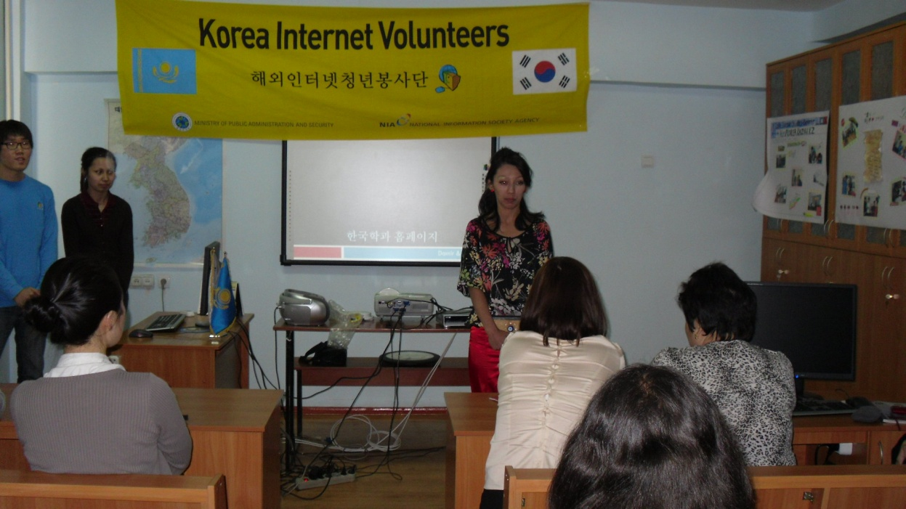
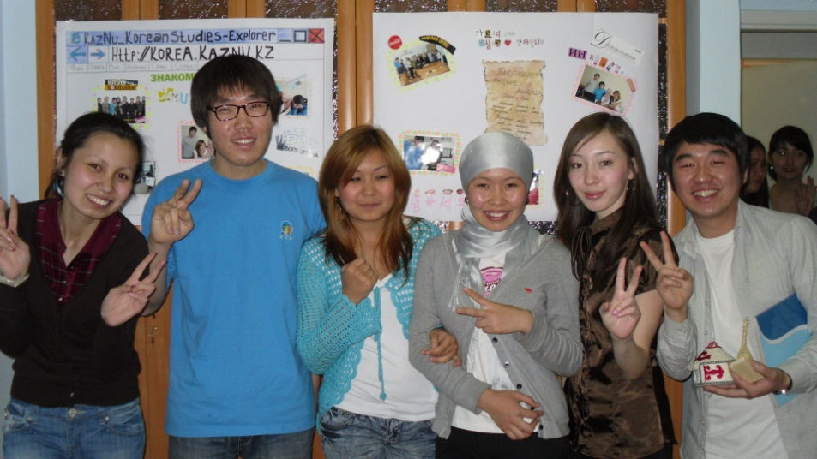
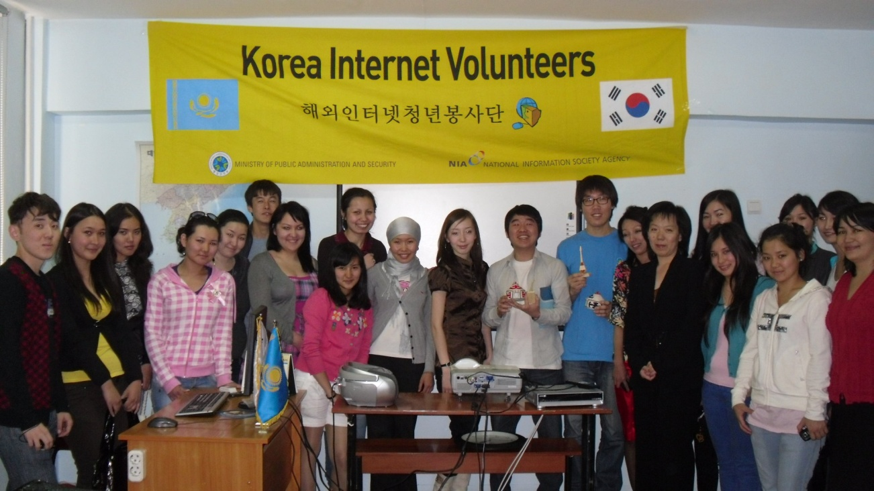
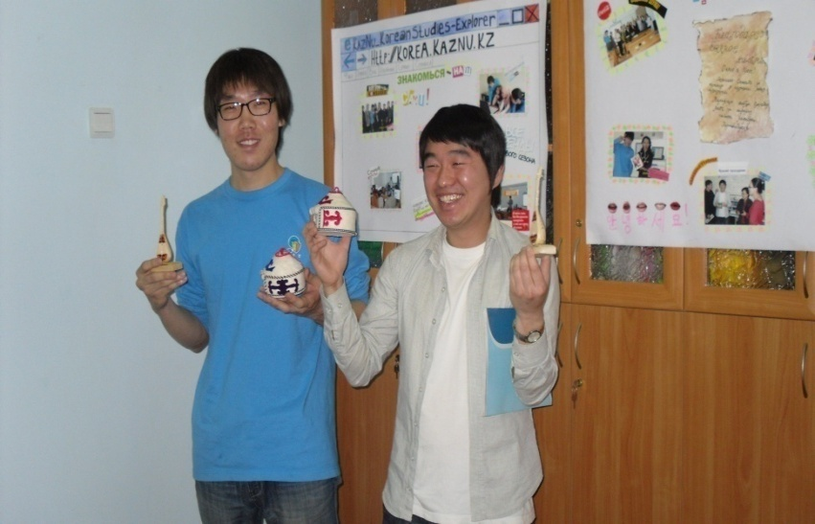
17 мая 2010 года состоялась презентация сайта кафедры корееведения http://Korea.kaznu.kz

Slide 11
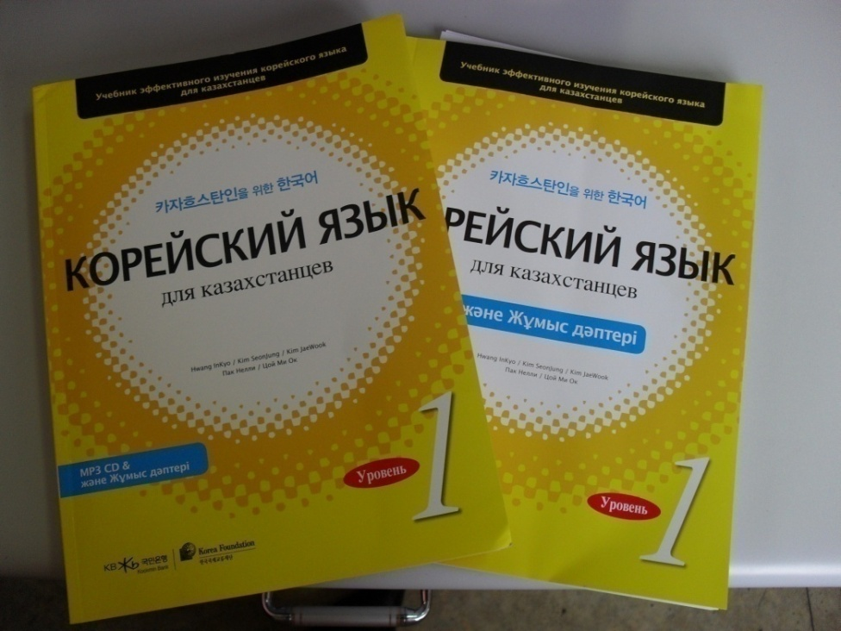
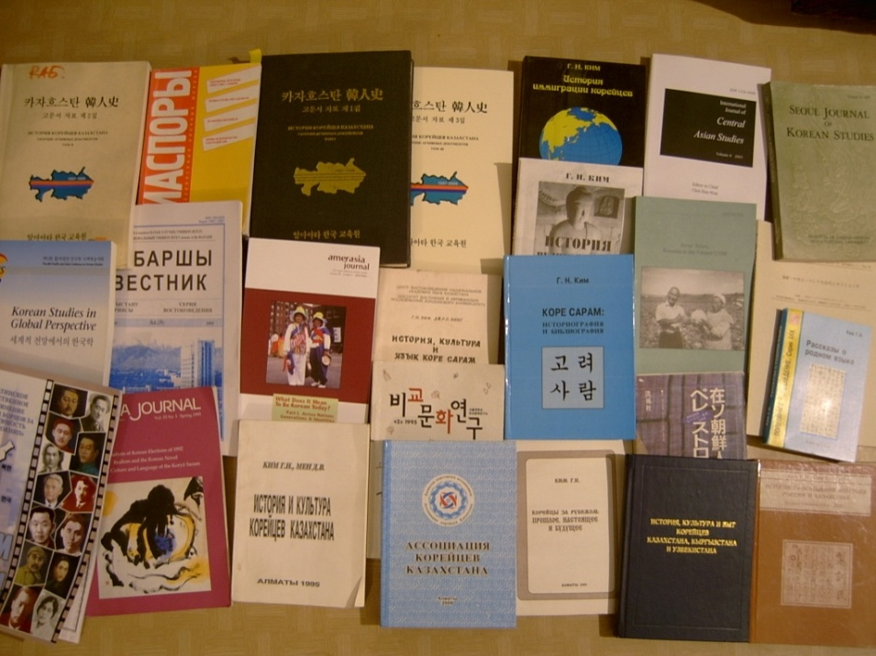
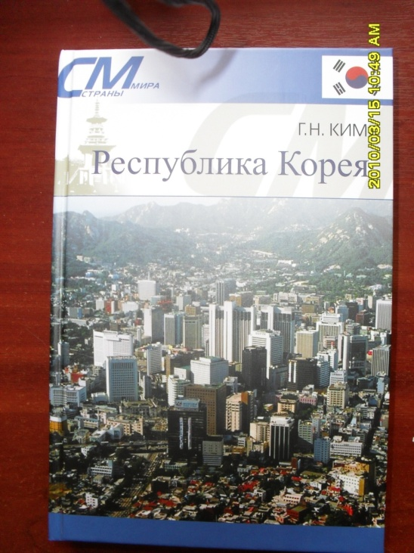
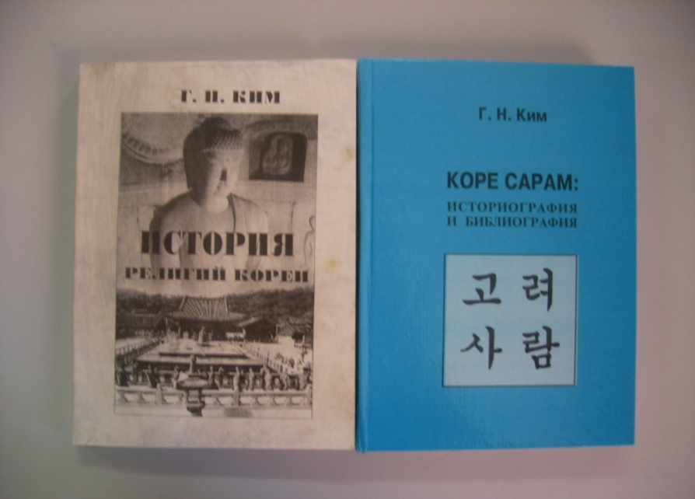
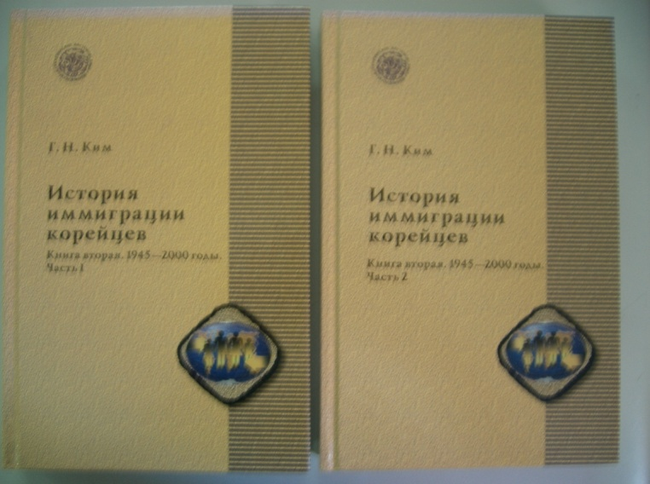
ВЫПУСК УЧЕБНО-МЕТОДИЧЕСКОЙ ЛИТЕРАТУРЫ

Slide 12
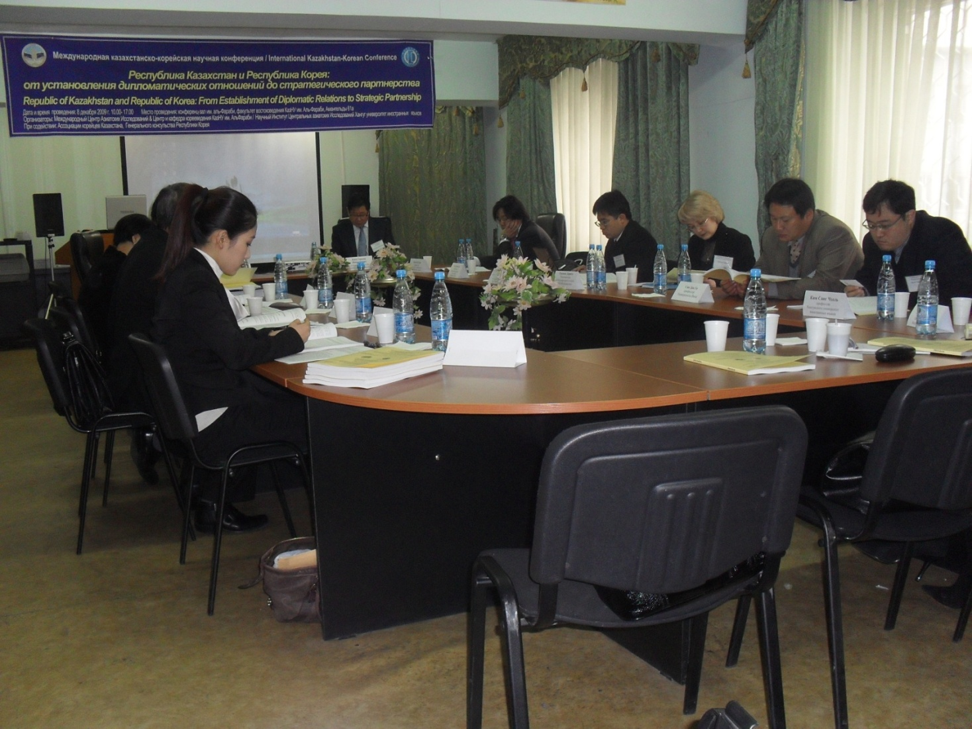
международная казахстанско-корейская научная конференция на тему «Республика Корея и Республика Казахстан: от установления дипломатических отношений до стратегического партнерства»
3. Научные деятельность кафедры

Slide 13
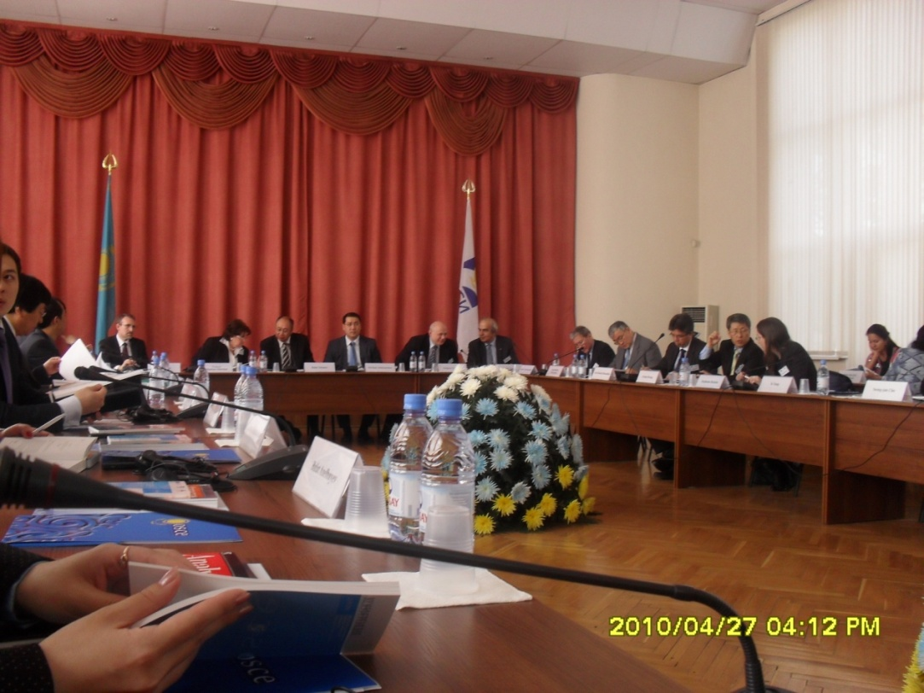
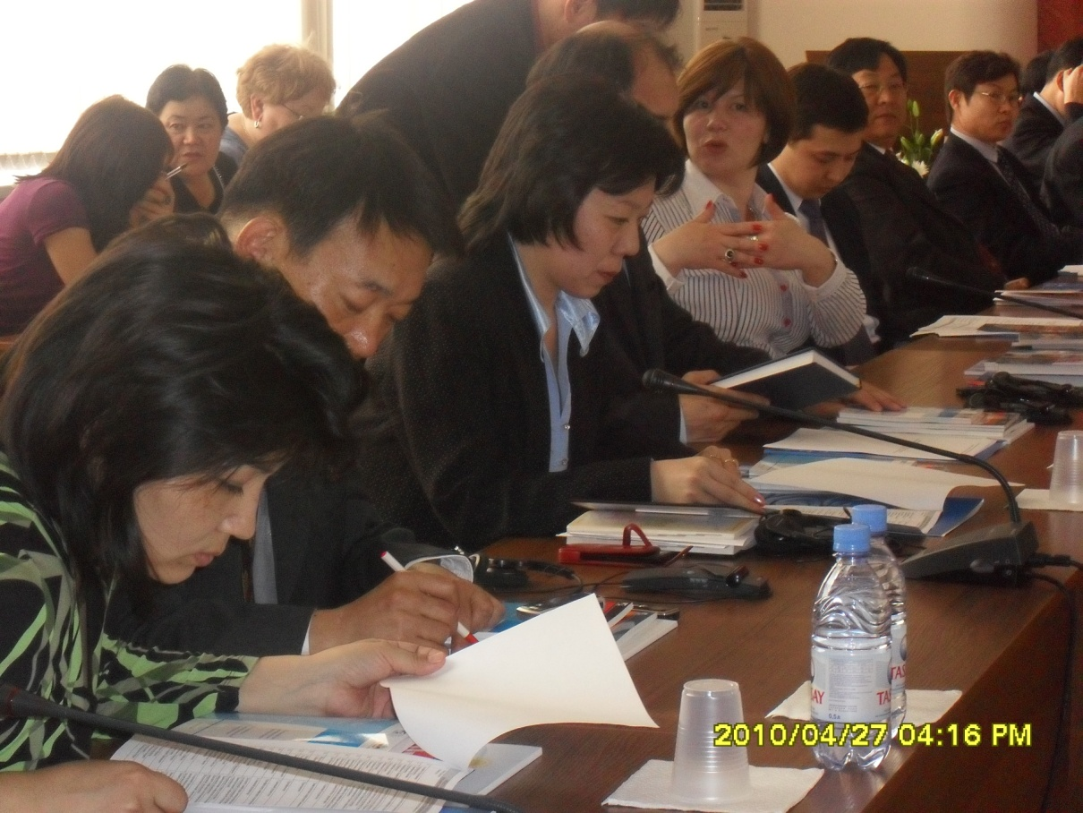
профессорско-преподавательский состав принял участие в работе «Круглого стола» «Безопасность и сотрудничество в Северо-Восточной Азии и ОБСЕ

Slide 14
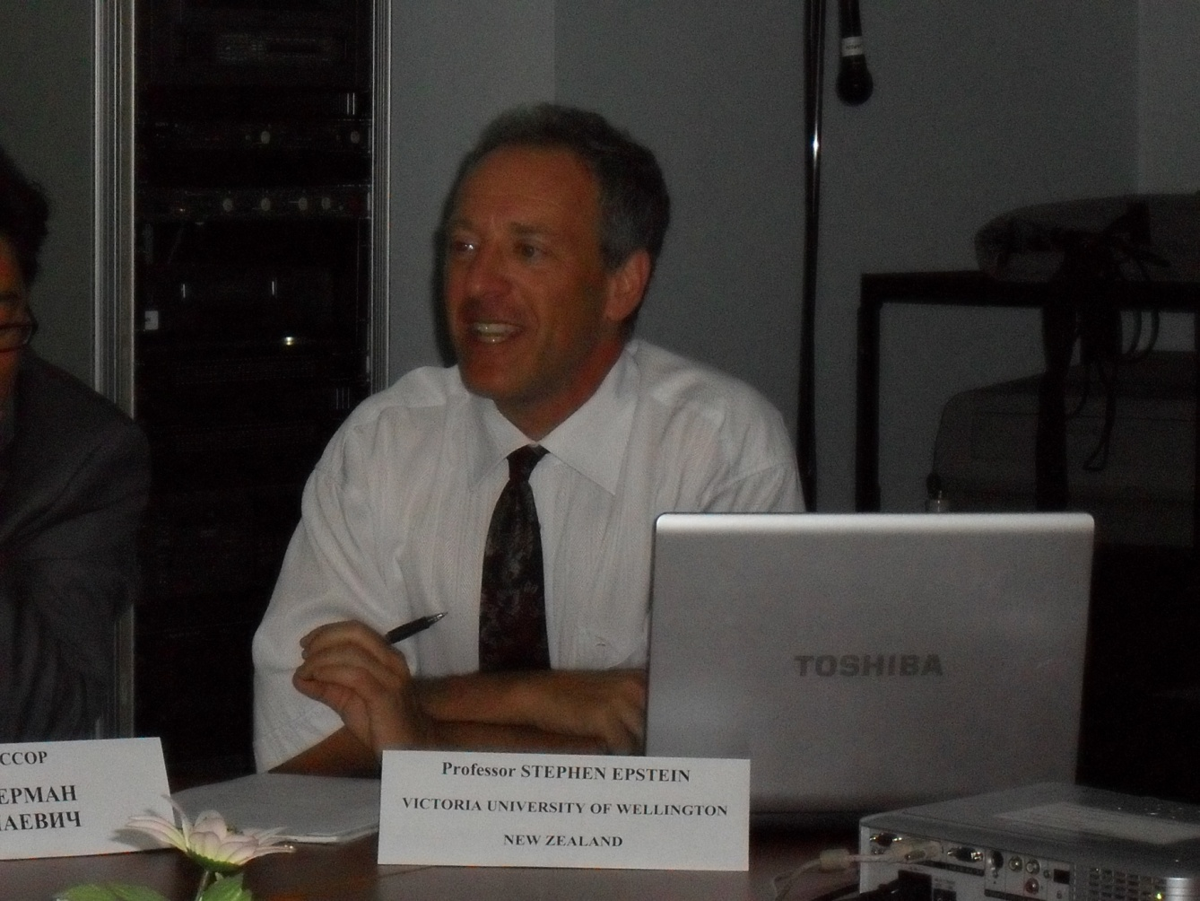
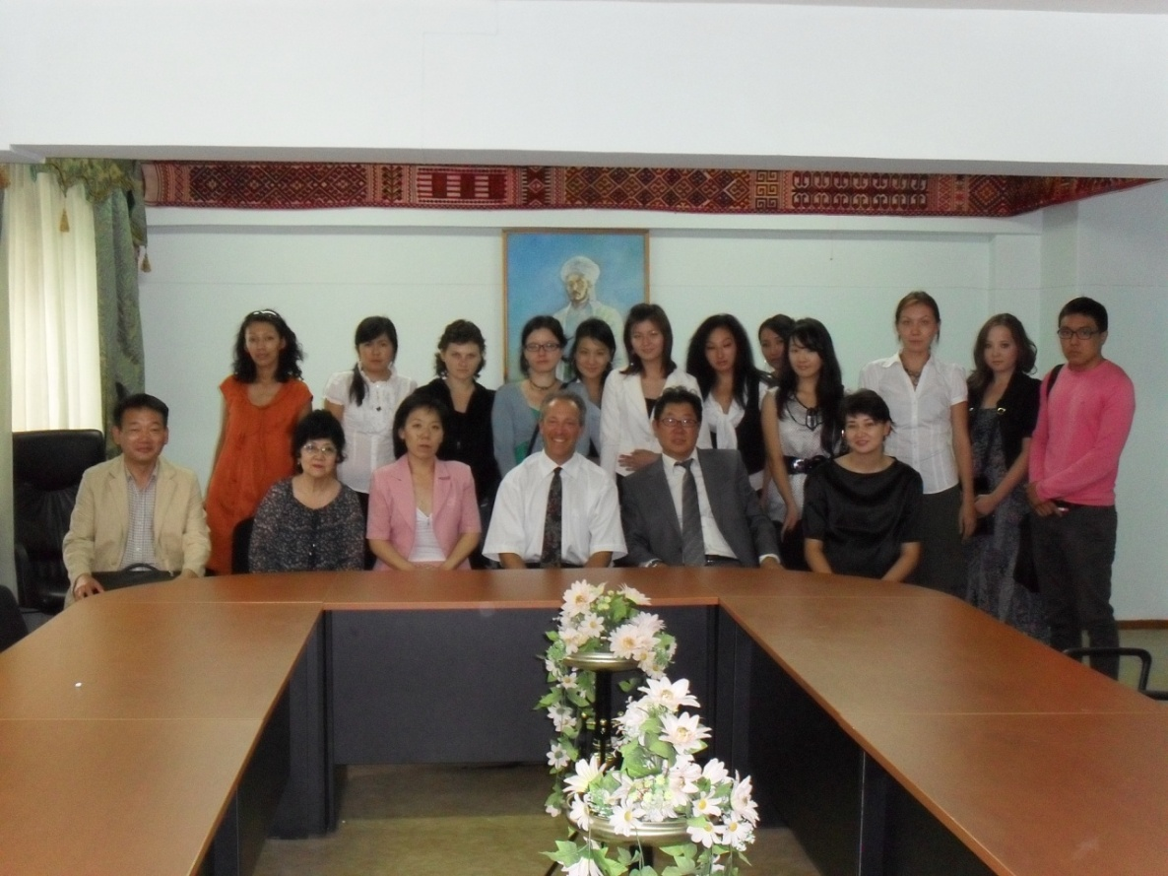
директор Института азиатских исследований Стивен Эпштейна из Университета Виктория в Веллингтоне (Новая Зеландия)
Тема спец.лекции:
«Массовая культура в Южной Корее»

Slide 15
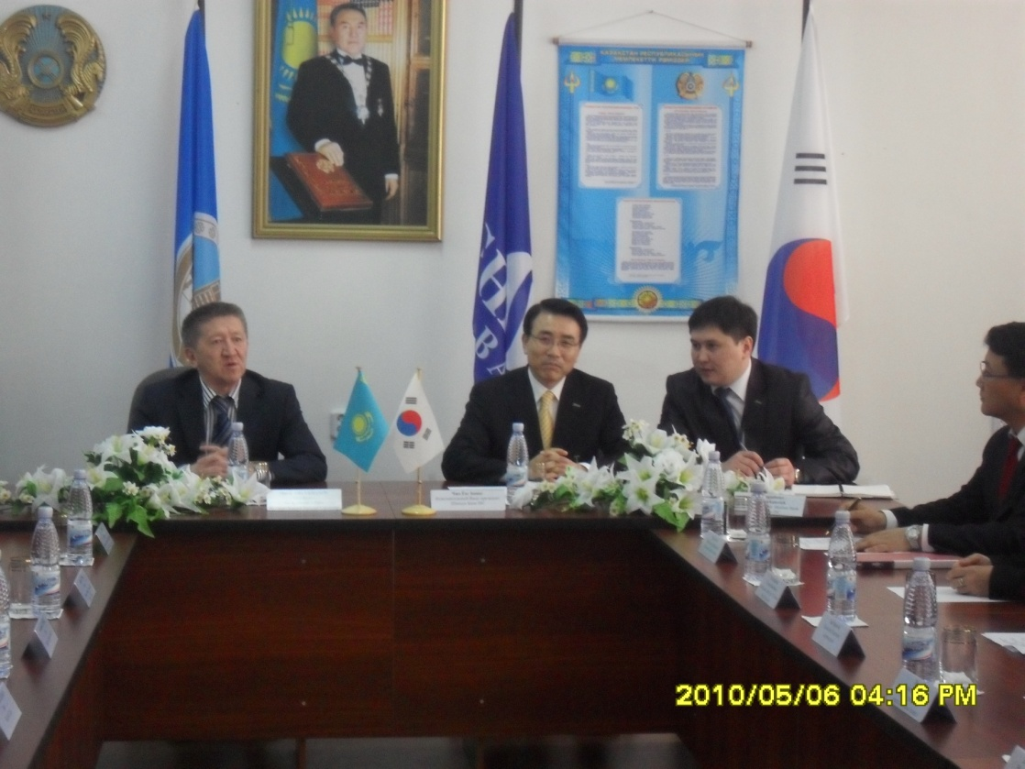
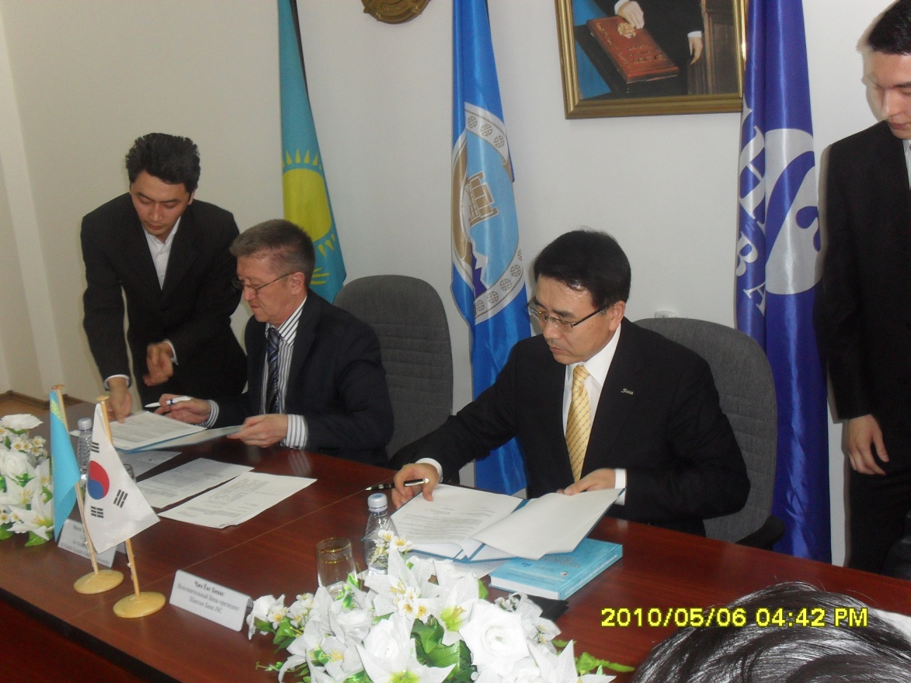
Договор о сотрудничестве 2010г.
«Шинхан банк Казахстан», в лице Председателя Правления г-на Но Ёнг Хун (от 06 мая 2010г.)

Slide 16
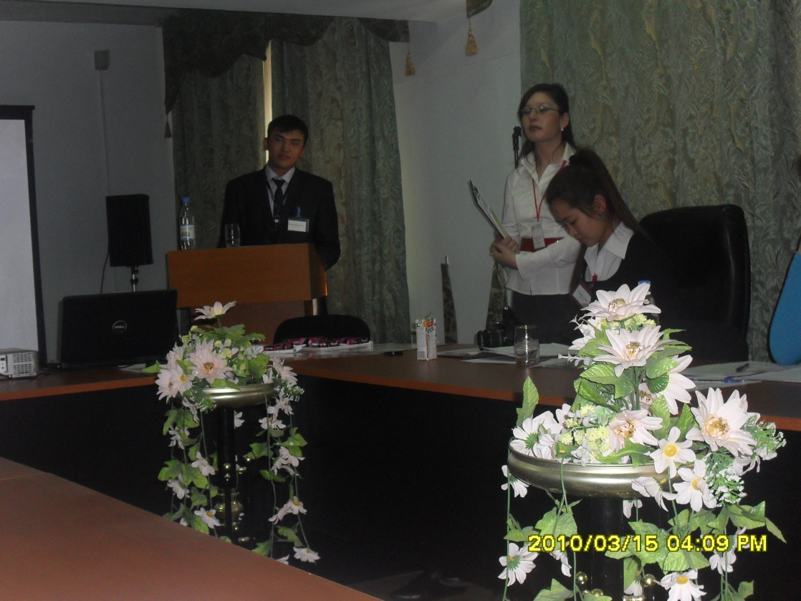
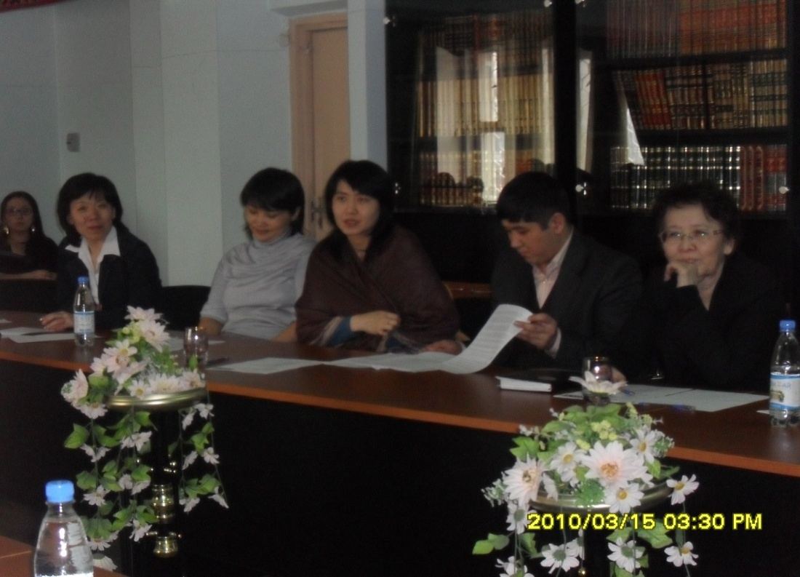
круглый стол на тему: «ОБСЕ В ФОКУСЕ ВНИМАНИЯ»

Slide 17
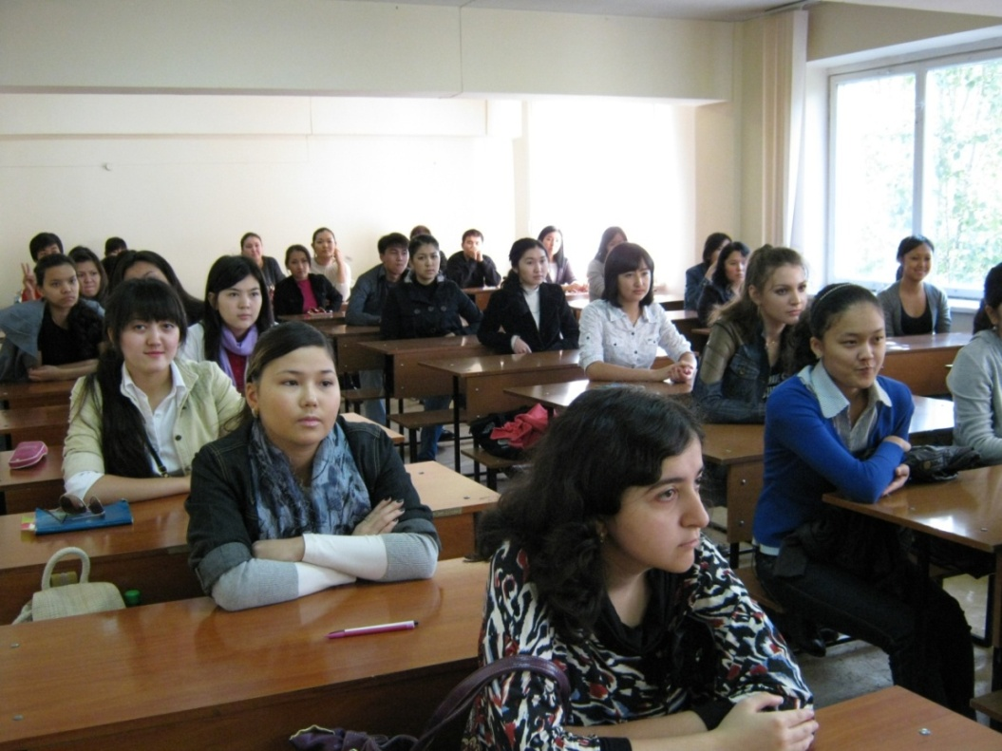
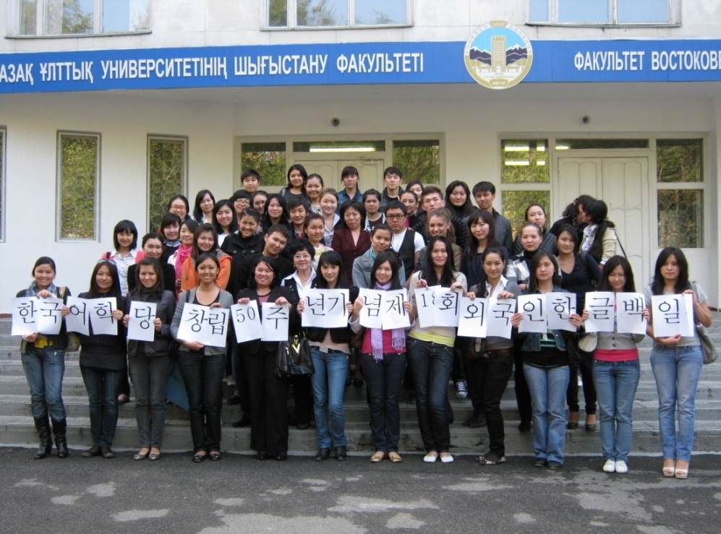
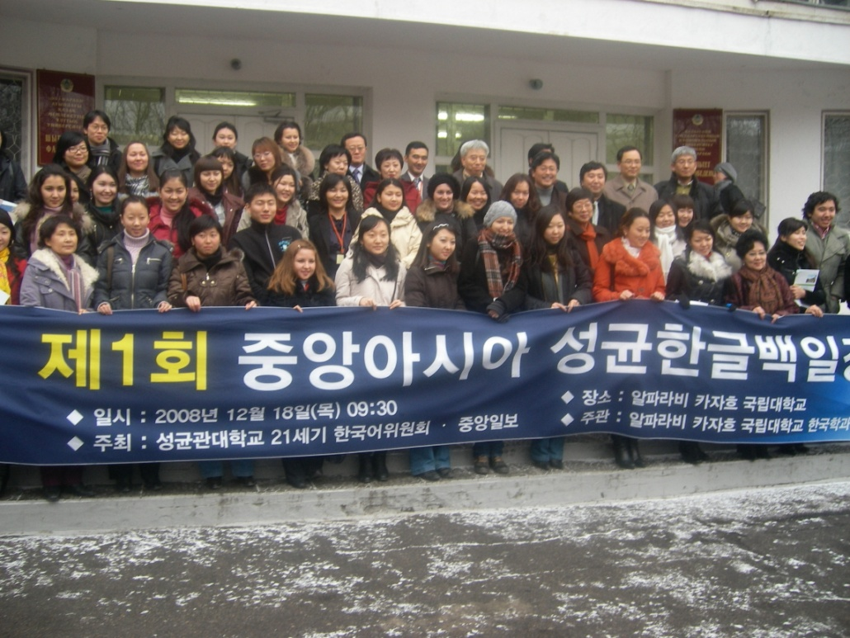
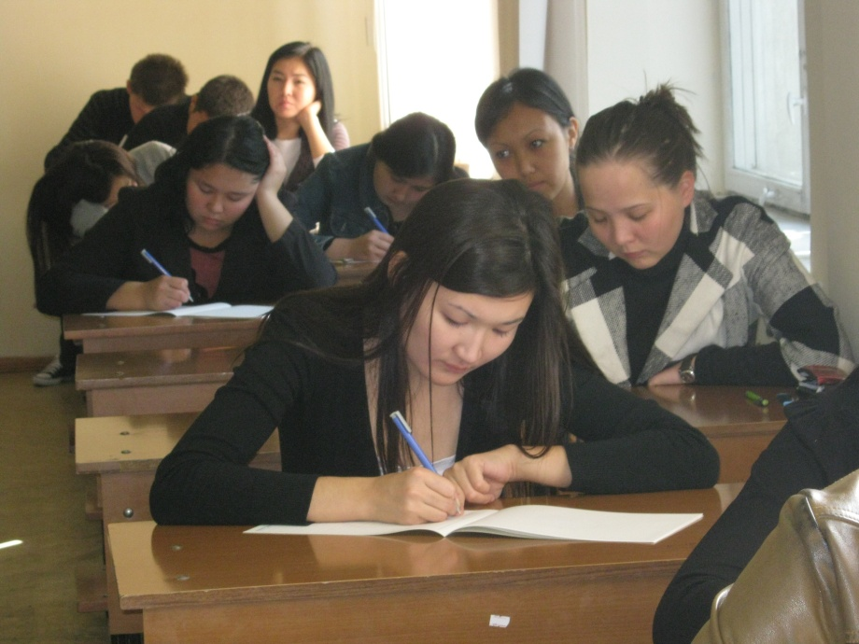
Ежегодный конкурс сочинеий на знание нкорейского языка

Slide 18
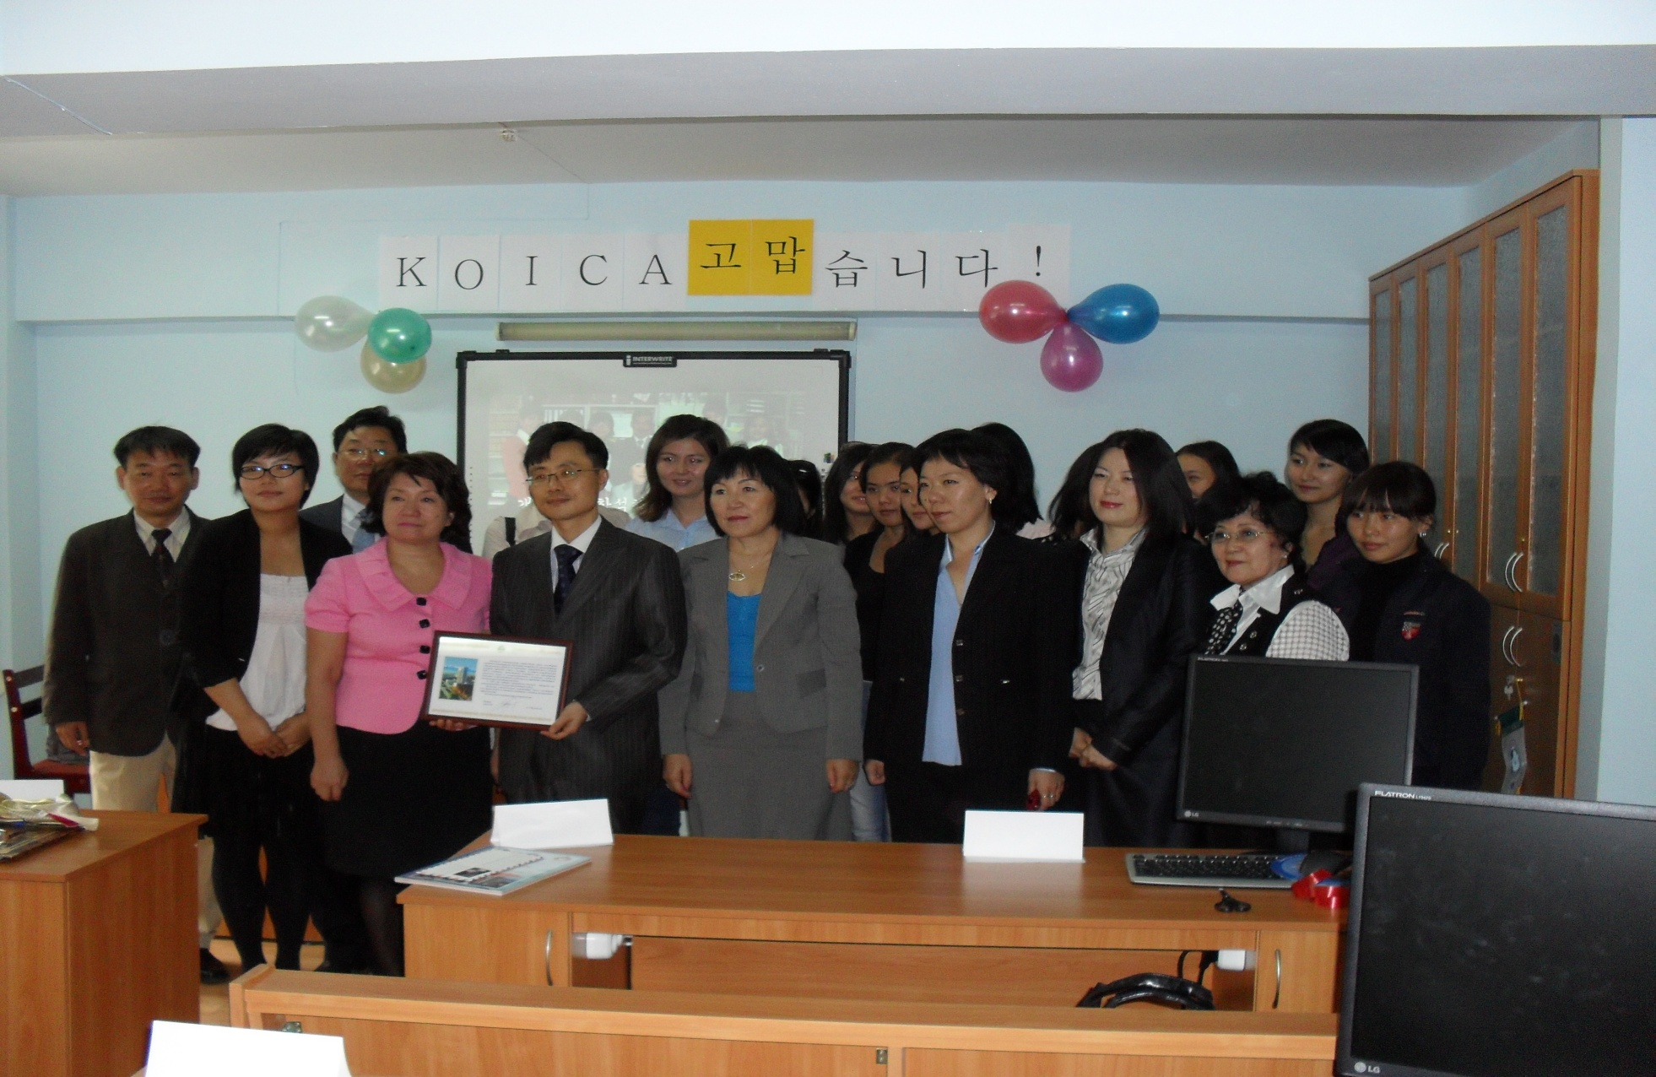
Презентация мультимедийного класса

Slide 19
Ⅱ. Кафедра :
2011 ~ по настоящ.

Slide 20
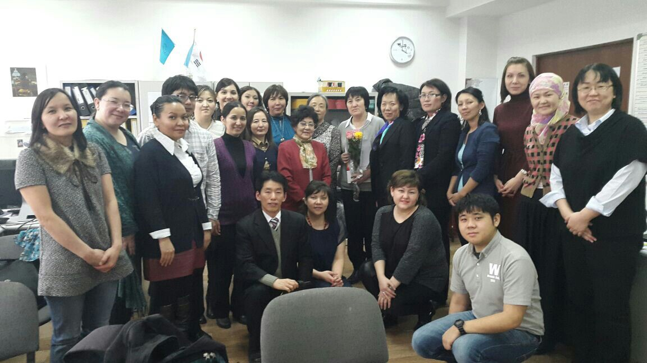
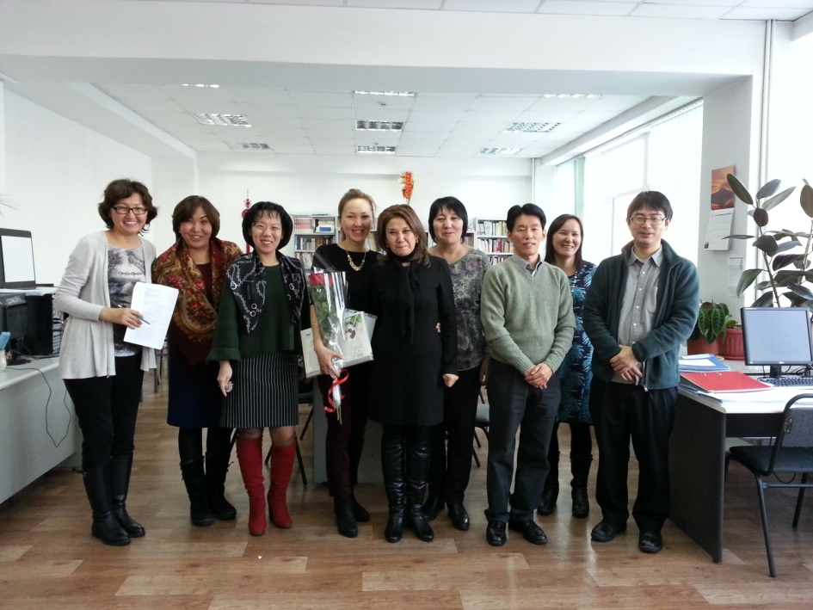
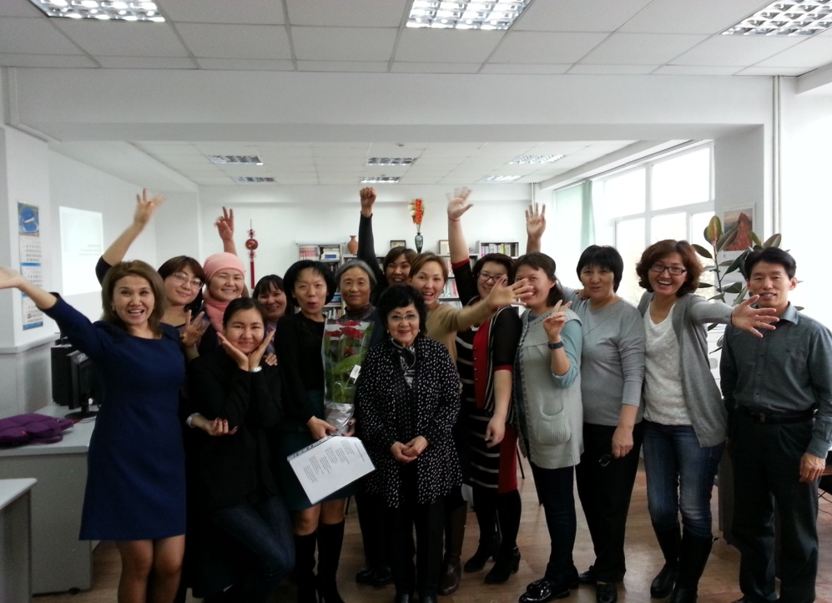
1. Преподавательский состав
После 2010г

Slide 21
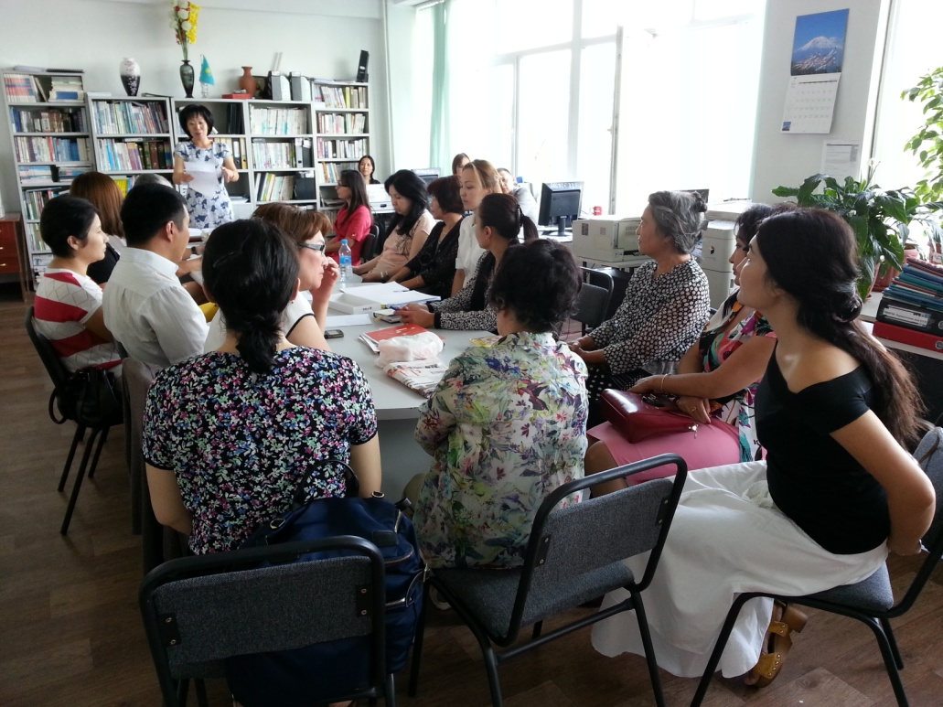
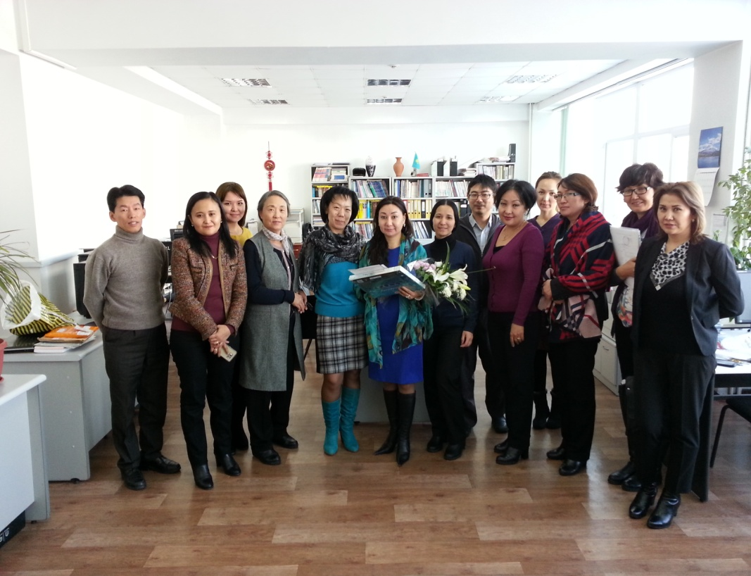

Slide 22
2. Чем занимается кафедра в последнее время?

Slide 23
Международные связи кафедры
КАФЕДРА ДАЛЬНЕГО ВОСТОКА КазНУ им.аль-Фараби имеет широкую сеть контактов с зарубежными коллегами в Японии, Южной Корее. Сотрудничество осуществляется по таким направлениям как: наука, образование, культура. Все преподаватели-специалисты прошли языковую и академическую подготовку в стране изучаемого языка, более половины студентов, изучающих японский и корейский языки, имеют возможность пройти языковые стажировки в университетах-партнерах. Кафедра сотрудничает c посольствами Японии, Южной Кореи в РК, Казахстанско-японским центром развития человеческих ресурсов, Корейским культурным центром просвещения в РК, более чем с двадцатью крупнейшими южнокорейскими и японскими университетами, а также международными фондами Japan Foundation, Korea Foundation, другими общественными и научными организациями, а также представительствами крупнейших японских и южнокорейских компаний в Республике Казахстан. В числе партнеров кафедры: Токийский университет иностранных языков, университет Цукуба, университет Васеда, Ханкукский университет иностранных языков, Университет Ханъянг, Университет Тэджон, Университет Каннам, УниверситетТэгу.

Slide 24
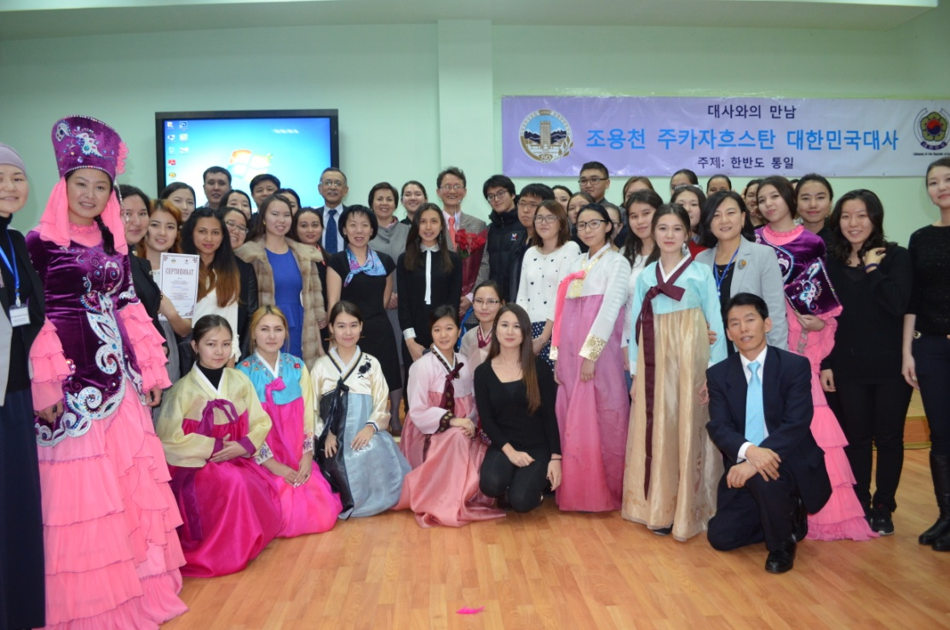
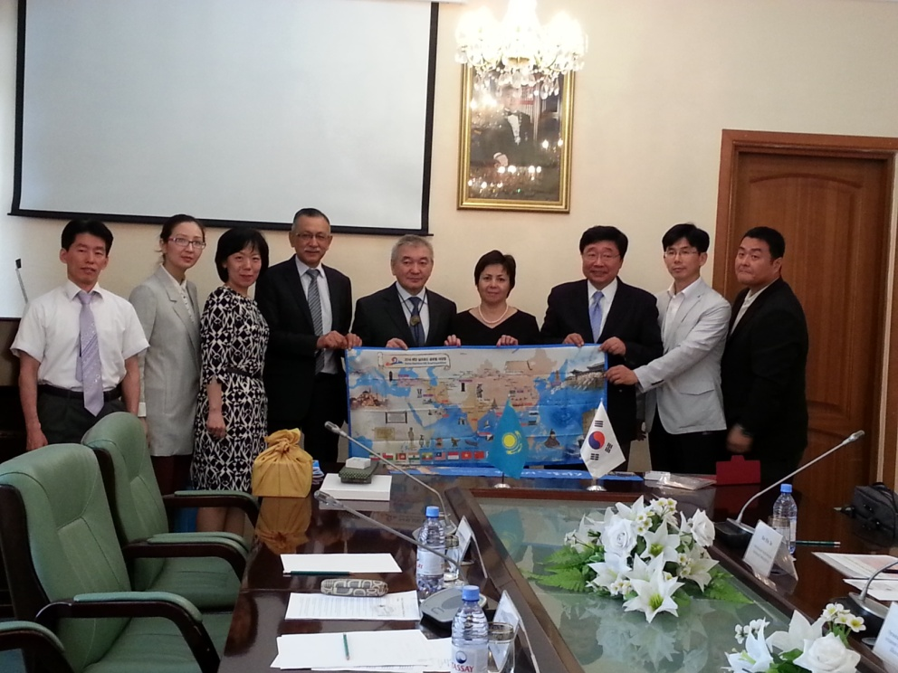
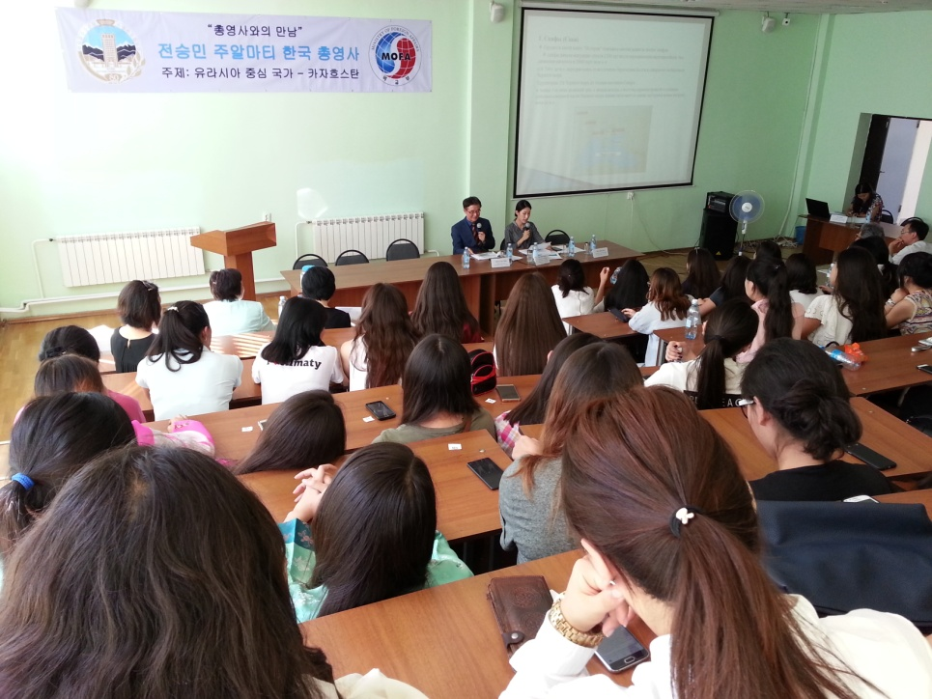
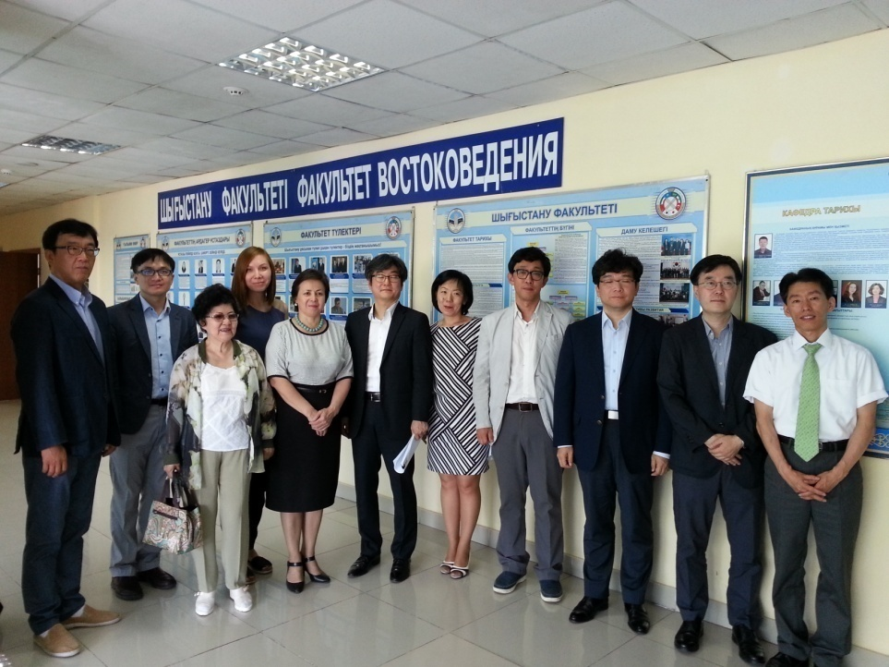

Slide 25
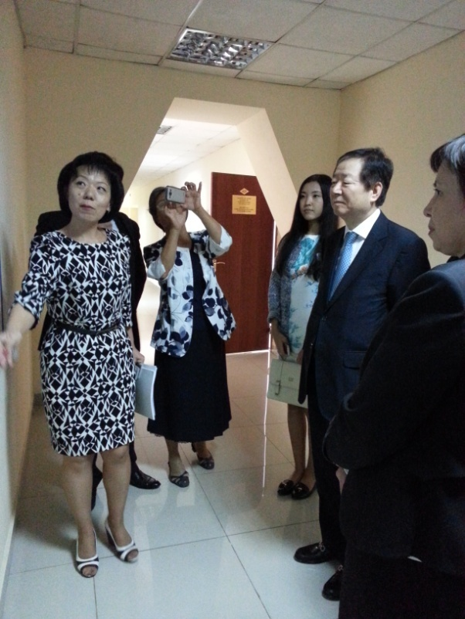
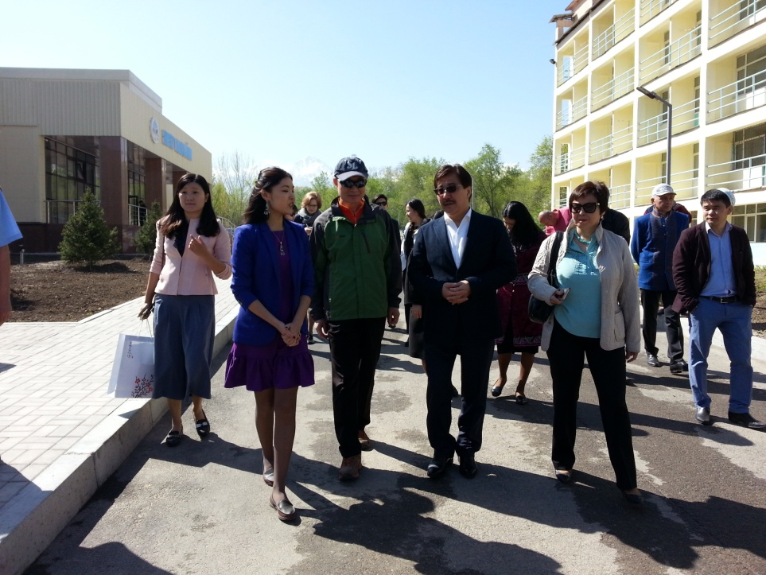
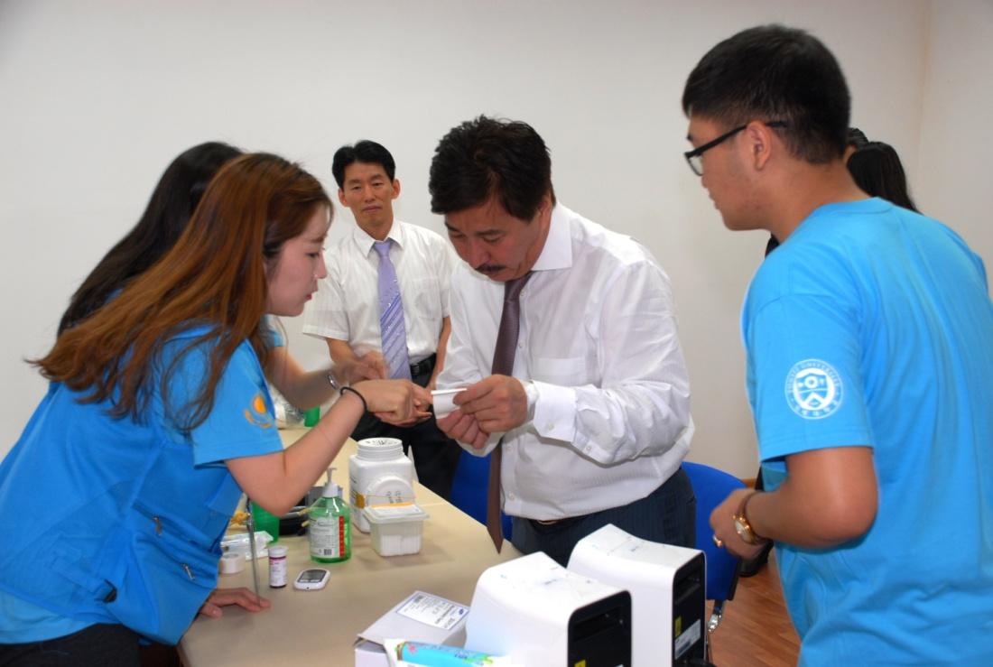


Slide 26
Научная жизнь кафедры
Научно-исследовательская работа кафедры направлена на изучение языка и литературы, истории, культуры, экономики, политики, общественной мысли и религии Кореи, Японии.
Студенты кафедры имеют возможность повысить свой научный потенциал, принимая участие в разработке научных проектов кафедры, в республиканском конкурсе студенческих научных работ МОН РК, ежегодном Международном научном конгрессе студентов «Фараби әлемі», в различных научных конференциях и республиканских предметных олимпиадах, в международном конкурсе «Конкурс ораторского искусства». Главными призами участия в конкурсе является 3-х недельная поездка в Японию, месячная стажировка в университете Ханъянг (г.Сеул, Южная Корея), бесплатное обучение в магистратуре университета Сонгюнгван, а также другие возможности университетов-партнеров.

Slide 27





Slide 28





Slide 29
Студенческая жизнь кафедры
Разнообразна и насыщенна студенческая жизнь. Наши студенты и магистранты – активные участники различных культурных мероприятий, связанных с памятными датами и государственными праздниками Казахстана, Южной Кореи, Японии. На кафедре постоянно действуют два студенческих кружка научно-страноведческого и языкового направления: «Нихон салон» и «Синсэде (Новое поколение)». Наши студенты состоят в различных студенческих клубах, органах студенческого самоуправления, участвуют во многих межуниверситетских, республиканских и международных конкурсах и олимпиадах.

Slide 30





Slide 31





Slide 32




Slide 33




Преподавательская жизнь кафедры

Slide 34



Slide 35














Подписаны договоры о сотрудничестве со следующими партнёрами
Институт истории и культуры университета иностранных языков (Сеул, 2004),
Центром корееведческих программ Мичиганского университета (Энн Арбор, США, 2006)
Центром корееведения университета штата Мичиган (Лансинг, США, 2006)
Центром корееведения университета штата Огайо (Колумбус, США, 2006)
Центром Центрально-Азиатских исследований университета иностранных языков (Сеул, 2007)
Национальным институтом корейского языка (Сеул, 2007)
Национальным институтом истории Кореи
Центром политических исследований Университета Ханъянг (Сеул, 2007)

Slide 36
СПАСИБО!
감사합니다!

